Slide 1
Roheline Kool

Slide 2
MIS?
Rohelise kooli programmi näol on tegemist tuntuima ülemaailmse keskkonnaharidusprogrammiga õppeasutustele.
Eestis koordineerib programmi tegevusi Tartu loodusmaja.
MIKS?
Programmi eesmärgiks on aidata lastel ja noortel kujuneda jätkusuutlikult mõtlevateks keskkonnateadlikeks inimesteks.
Programm toob keskkonnahoidliku mõtteviisi kooli tegemistesse ning seda süsteemselt ja terviklikult.
Rohelise kooli võrgustiku seminarid pakuvad nii toetust kui inspiratsiooni

Slide 3
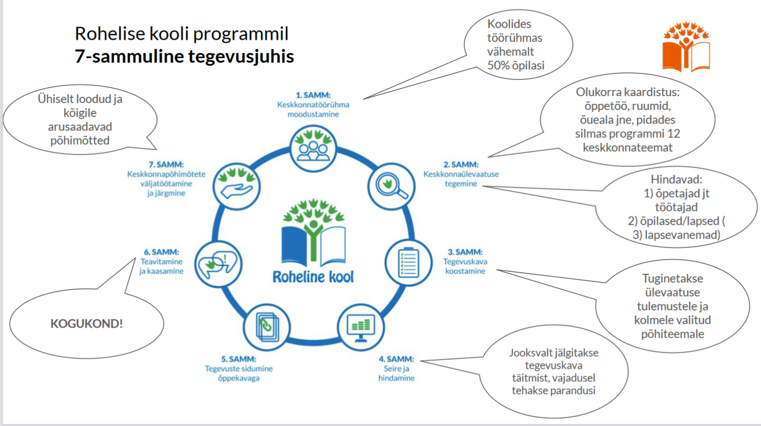

Slide 4
KESKKONNATÖÖRÜHM
Rohelise kooli programmi eestvedaja oma õppeasutuses, kelle juhtimisel astutakse igal aastal 7 sammu, sh viiakse läbi keskkonnaülevaatus, koostatakse tegevuskava jne
TÖÖRÜHMA LIIKMED: koolides min 50% õpilased (eri vanuses, valitud vs vabatahtlik, õpilasomavalitsuste liikmed), lisaks õpetajad, haldusjuht, juhtkonna liikmed, lastevanemad, kogukonna esindajad jne. Piirarvu töörühma liikmete osas paika pandud ei ole.
KOOSOLEKUD: regulaarsed õpilaste juhitud, protokollitud koosolekud; protokollid avalikud; soovituslikult 6-8 koosolekut õa. Lisaks muidugi teised koostöövormid.
ÜLESANDED: töörühma liikmetel konkreetsed ülesanded, vastutus. Jagada ära nt teemad (nii õpilaste kui õpetajate vahel)

Slide 5
KESKKONNATÖÖRÜHM
INFO LEVITAMINE: õpilastest töörühma liikmed teavitavad tegevustest teisi õpilasi ja toovad ideid, märkamisi töörühma; sama täiskasvanud liikmetega.
Töörühma tegevusi ja aruandeid tutvustatakse õppenõukogus ja vanemate koosolekutel
KASU ÕPILASTELE? arenevad juhtimisoskus, kuulamisoskus, teistega arvestamine ja koostöö, eriarvamuste austamine ja läbirääkimisoskused, praktilised oskused –protokolli koostamine vms

Slide 6
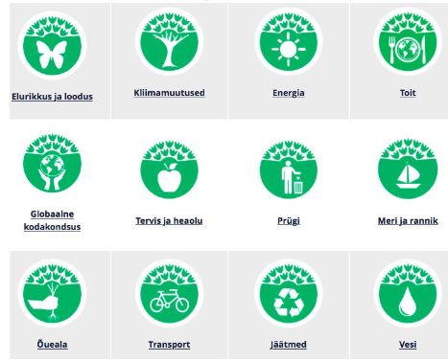
KESKKONNAÜLEVAATUS
Hetkeolukorra kaardistus – 12 valdkonda,
lisaks on kasulikud teavitamise ja kaasamisega
seotud küsimused.
Olukorra kaardistus kindla struktuuriga,
näidisküsimustike kohandamisel oluline
arvestada oma asutusega.
MITU TEEMAT? Kõik 12 teemat, kuid võib
koondada (näiteks võib liita elurikkuse ja looduse
õppeasutuse õueala teemaga, samuti võib kokku panna prügi ja jäätmed jne).
KUIDAS TÄPSELT? Läbiviimine on töörühma valik.
Osa vastused saab anda keskkonnatöörühm ise, sh osa andmeid saadakse
dokumentidest, levinud on e-küsitluste (Google forms) kasutamine õpilastelt, õpetajatelt jt töötajatelt tagasiside saamiseks.

Slide 7
KESKKONNAÜLEVAATUS
KELLELT KÜSIDA?
- õpilased / lapsed (kas tahate küsida ka vastaja vanust)
- õpetajad jt töötajad
- lastevanemad (pigem II või III aastal, soovituslik ühildada rahuloluküsitlustega)
MIDA KÜSIDA? võtta aluseks raamküsimustikud ja valida asjakohased, kohandada ja täiendada. Osa küsimusi esitatakse õpilastele, osa töötajatele. Lastevanemate puhul rõhk teavitamisel, kaasamisel ja ka tagasiside saamisel.
Keskkonnaülevaatuse kohustuslik täiendus on õppeasutuse ressursikulude jooksev jälgimine ning analüüs (soovitus jälgida energia- (elekter ja soojus) ja veekasutust, samuti jäätmeteket)

Slide 8
KESKKONNAÜLEVAATUS
TULEMUS? vormistada selliselt, et õppeasutuse perel on seda hea lugeda, tutvustada koosolekutel, sisend tegevuskavasse ning hilisemalt võrdluse allikaks. Oluline sisuline analüüs - milliseid ettepanekuid, märkamisi tehti, millised on nõrkused, millised tugevused, millele keskenduda tegevuskavas.
KUS KAJASTADA? Õpetajate koosolekud, infotunnid; õpilasesinduse koosolekud
- infotahvlid/ -ekraanid koolides
- kodulehele/blogisse küsimused ja kirjeldus
- klassijuhatajatunnid
- lastevanemate koosolekud ja infokirjad lapsevanematele

Slide 9
Kuidas saad Sina kaasa lüüa?
Keskkonnaülevaatuse dokumendi ettevalmistamisel
Tegevuskava koostamisel
Kooliperele (õpilased, õpetajad/koolitöötajad ja lapsevanemad) sõnumi edastamisel
Erinevate kampaaniate läbiviimisel
Külalisesinejana (lapsevanem)
"Käed külge" tegemistes (istutuskastide ehitamine, talgud, rohelise kooliõue kujundamine jms)
Midagi muud?

Slide 10


